Slide 1

INSTITUT TEKNOLOGI BANDUNG
TUGAS BESAR 1
SIMULASI PERPINDAHAN ORBIT
Kelompok 15
WI1102 BERPIKIR KOMPUTASIONAL K47
FAKULTAS TEKNIK MESIN DAN DIRGANTARA
2025

Slide 2

INSTITUT TEKNOLOGI BANDUNG
TUGAS BESAR 1
Anggota Kelompok
01.
16925205
03.
16925137
Andra Fachry Wibisono
Muhammad Dakita Arfa Alfaritsi
02.
16925285
04.
16925065
Abdul Hafizh Syaikhon
Daniel Robinsar P.
02

Slide 3
INSTITUT TEKNOLOGI BANDUNG
TUGAS BESAR 1
Latar Belakang
Dalam dunia kedirgantaraan, perpindahan orbit roket merupakan manuver penting yang menentukan keberhasilan misi luar angkasa. Untuk berpindah dari orbit awal menuju orbit yang lebih tinggi, roket harus menambah energi kinetik melalui pembakaran bahan bakar. Proses ini tidak hanya bergantung pada hukum fisika dan gravitasi, tetapi juga pada efisiensi sistem propulsi serta keterbatasan anggaran yang tersedia. Oleh karena itu, perencanaan dan simulasi yang tepat menjadi aspek krusial dalam rekayasa misi luar angkasa modern.
03

Slide 4
INSTITUT TEKNOLOGI BANDUNG
TUGAS BESAR 1
Rumusan Masalah
1
2
3
4
Kebutuhan
Akibat
Masalah
Solusi
Wahana Luar Angkasa
butuh berpindah orbit
Untuk berpindah,
dibutuhkan bahan bakar
Ketersediaan bahan bakar terbatas
Program penghitung kebutuhan bahan bakar
04

Slide 5
INSTITUT TEKNOLOGI BANDUNG
TUGAS BESAR 1
Tujuan Penelitian
Analisis
Implementasi
01.
Pengaruh jenis bahan bakar terhadap efisiensi
03.
Program pemodelan perpindahan orbit roket
Integrasi
Uji efektifitas
02.
04.
Aspek ekonomi dengan menambahkan sistem anggaran
Dalam memberikan hasil interaktif & edukatif
05

Slide 6
INSTITUT TEKNOLOGI BANDUNG
TUGAS BESAR 1
Program ini kami buat dengan perhitungan mekanika klasik saja.
Segala faktor lainnya (terutama mekanika modern) diasumsikan dapat diabaikan.
Hal ini kami lakukan agar perhitungan lebih sederhana dan kami dapat fokus ke proses berpikir komputasional ketimbang menghitung.
Penafian
(disclaimer)
06

Slide 7
INSTITUT TEKNOLOGI BANDUNG
TUGAS BESAR 1
Dekomposisi (1 dari 2)
1
2
3
Inisialisasi
Input
Perhitungan
Mendefinisikan variabel, memberi informasi awal
Pemilihan bahan bakar dan anggaran awal
Inti dari aspek fisika yang digunakan
07

Slide 8
INSTITUT TEKNOLOGI BANDUNG
TUGAS BESAR 1
Dekomposisi (2 dari 2)
4
5
6
Analisis
Evaluasi
Output
Konsumsi dan efisiensi berdasarkan Isp
Menyeimbangkan kebutuhan dan anggaran
Penyajian hasil, format mudah dipahami
08

Slide 9
INSTITUT TEKNOLOGI BANDUNG
TUGAS BESAR 1
Pengenalan Pola
01.
02.
03.
Energi - Kecepatan
Efisiensi - Anggaran
Kesimpulan
Program melakukan perhitungan berulang terhadap kecepatan dan energi total roket untuk setiap tahap pembakaran bahan bakar.
Sistem menganalisis pola hubungan antara jumlah bahan bakar yang digunakan, energi yang dihasilkan, serta total biaya yang dikeluarkan.
Sistem menggabungkan hasil berbagai parameter untuk menentukan keberhasilan perpindahan orbit.
09

Slide 10
INSTITUT TEKNOLOGI BANDUNG
TUGAS BESAR 1
Faktor utama yang digunakan dalam simulasi adalah; Radius orbit awal dan akhir, massa total sistem, jenis bahan bakar, anggaran maksimum.
Faktor yang diabaikan, antara lain; hambatan atmosfer, tekanan udara, rotasi dan ketidakbulatan bumi, gravitasi benda langit lain, perubahan distribusi massa saat pembakaran, dan lain lain.
Selengkapnya dapat dilihat di lembar laporan.
Abstraksi
10-

Slide 11
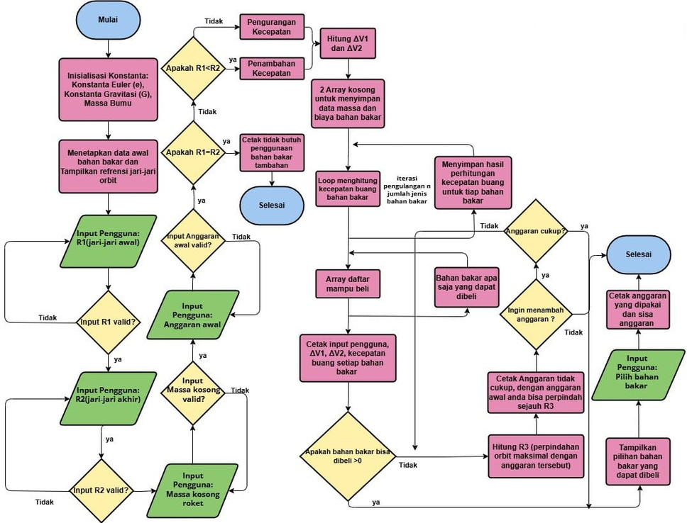
INSTITUT TEKNOLOGI BANDUNG
TUGAS BESAR 1
Diagram Alir (Flowchart)
11

Slide 12

INSTITUT TEKNOLOGI BANDUNG
TUGAS BESAR 1
Desain Algoritma
12

Slide 13
INSTITUT TEKNOLOGI BANDUNG
TUGAS BESAR 1
Kesimpulan
Kelompok 15 telah berhasil membuat program simulasi sederhana perpindahan orbit roket dengan menghubungkan konsep berpikir komputasional, fisika klasik dan ekonomi dasar.
Tentunya, program ini tidak sempurna dan bisa dikembangkan lebih lanjut, salah satunya dengan menambahkan konsep fisika modern.
Selengkapnya dapat dilihat di lembar laporan.
13

Slide 14
TERIMA KASIH

